Slide 1
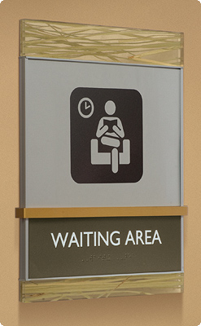
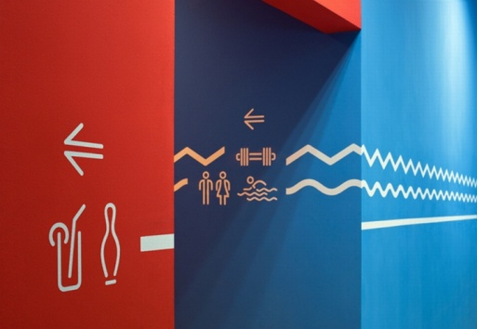
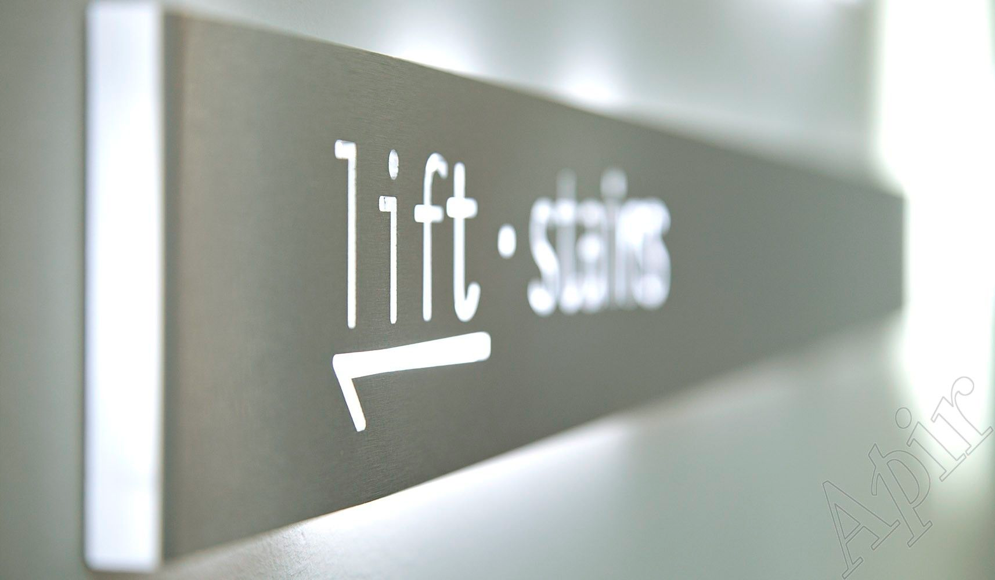

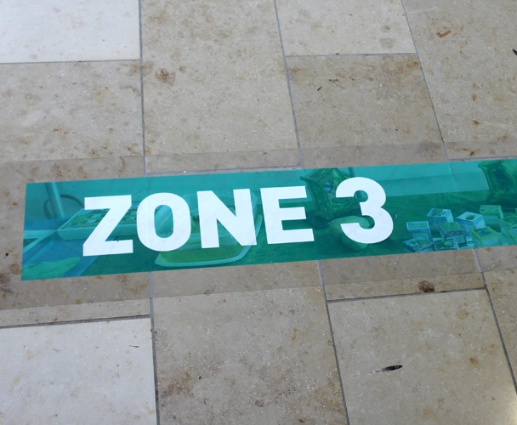
DKV Grafis Informasi
Sign System
Sumber :
Wantoro, M.Ds
Arif Try Cahyadi, M.Ds

Slide 2
Apa itu Sign System

Slide 3
Sign System atau Sistem Tanda adalah perangkat unsur yang secara teratur saling berkaitan sehingga membentuk suatu totalitas petunjuk yang mengatur alur informasi tertentu atau pesan tertentu dengan menggunakan media tanda sebagai sebuah pesan.

Slide 4
Secara umum, Sign System dibagi menjadi 3 jenis :
Identification Sign
  Sign yang menunjukkan keterangan tempat. Biasanya dipasang langsung ditempat tsb. Co : Sign Kasir dimeja kasir, Sign Toilet di pintu toilet, dsb.
Direction Sign
  Sign yang mengarahkan untuk menuju tempat. Biasanya dipasang di area akan meuju tempat tsb. Co : Sign petunjuk keluar ruangan (exit), Sign menuju lantai 2, dsb.
Regulation Sign
  Sign yang berisi anjuran atau himbauan mengenai aturan di suatu tempat. Co : Sign dilarang merokok, Sign menyuruh mematikan HP, dsb.

Slide 5
Identification Sign

Slide 6


Slide 7

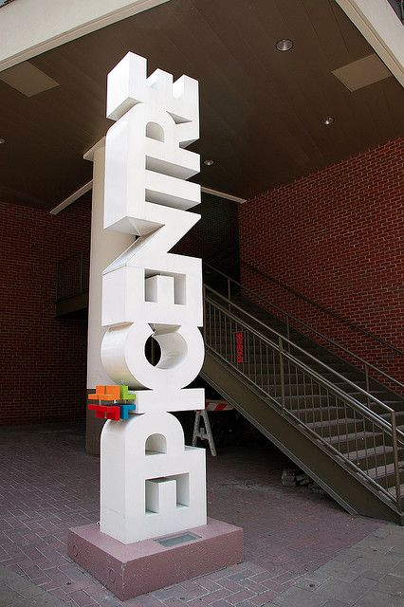

Slide 8
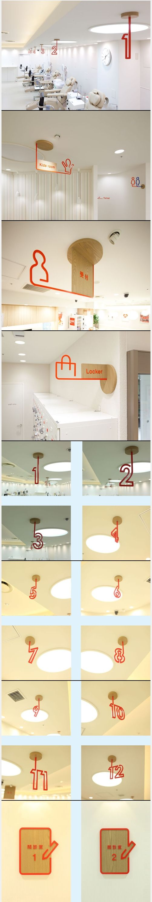

Slide 9
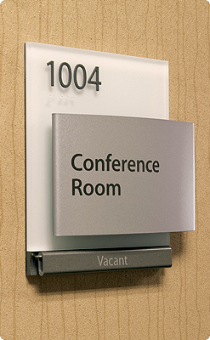

Slide 10
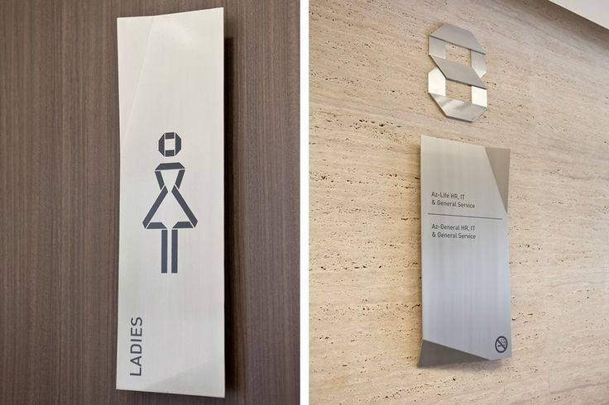

Slide 11


Slide 12
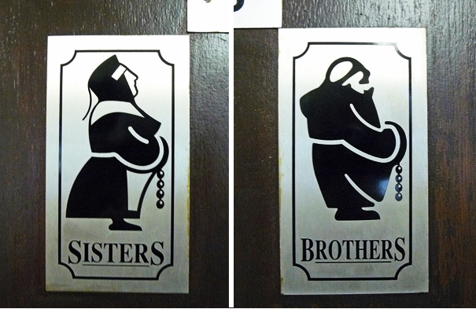

Slide 13
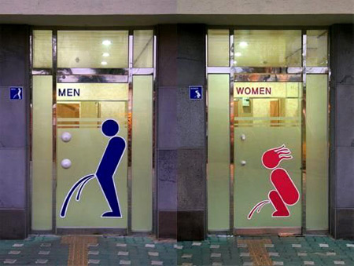

Slide 14
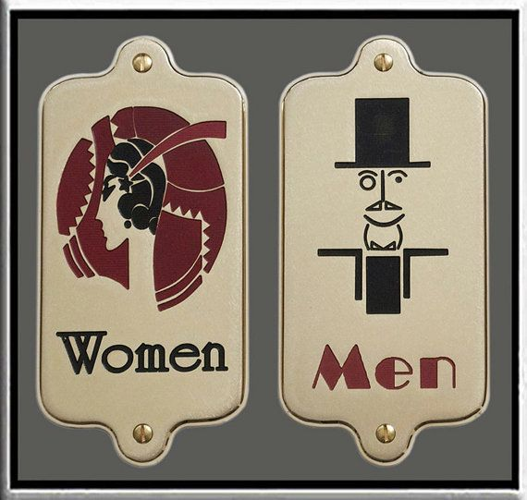

Slide 15
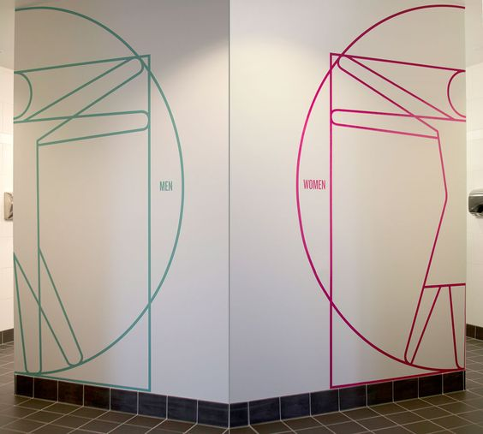

Slide 16
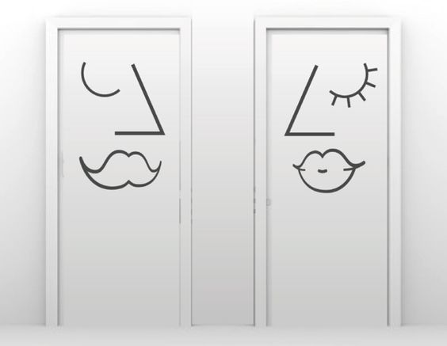

Slide 17


Slide 18
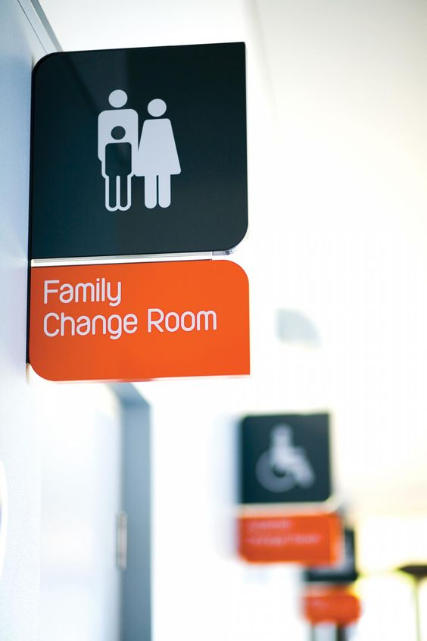
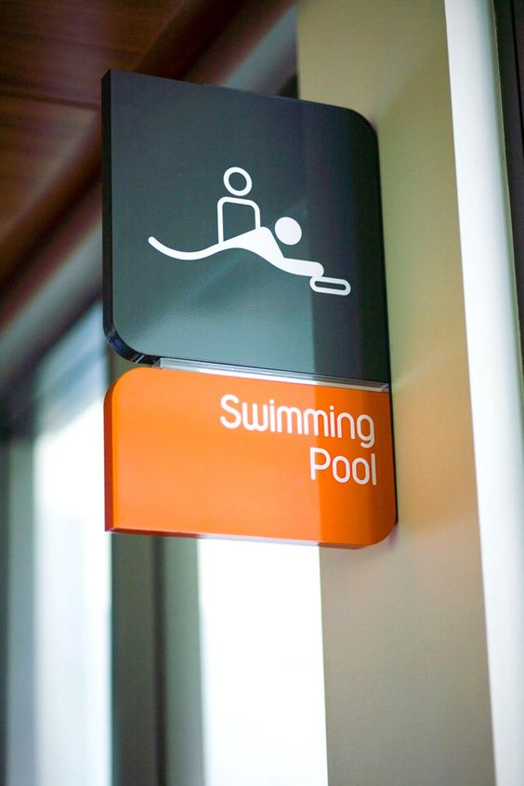

Slide 19
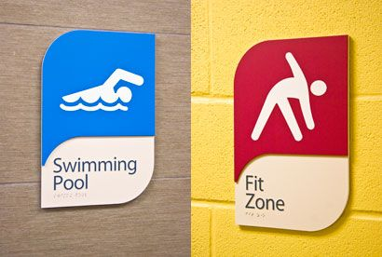

Slide 20
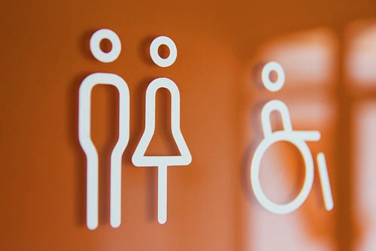

Slide 21
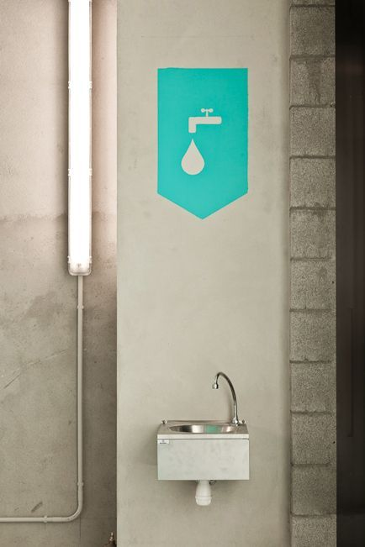
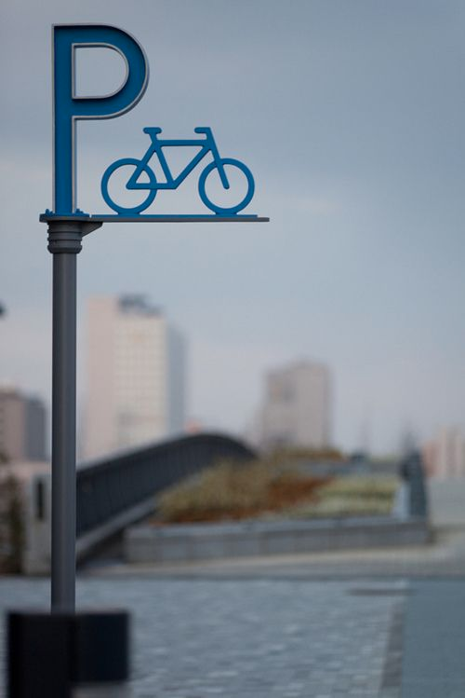

Slide 22
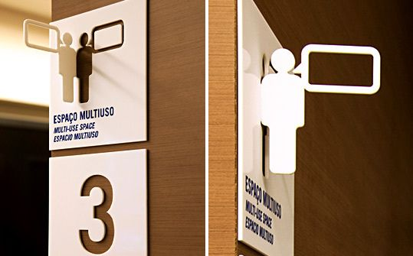

Slide 23
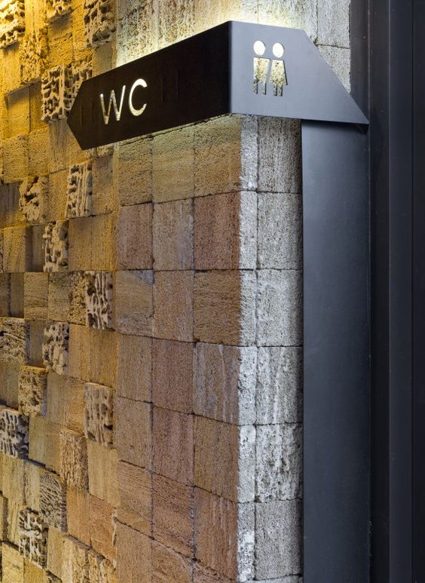
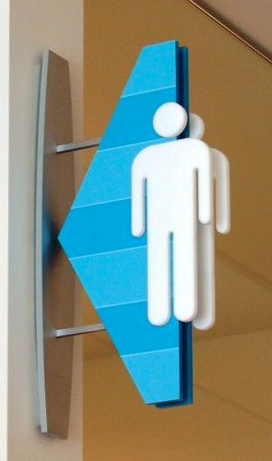

Slide 24
Direction Sign

Slide 25
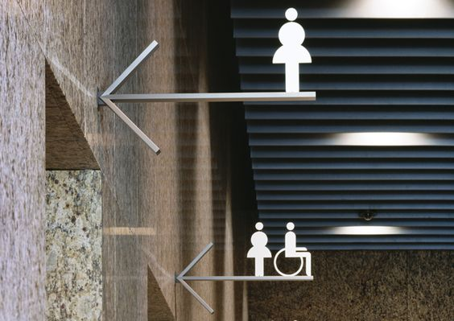

Slide 26
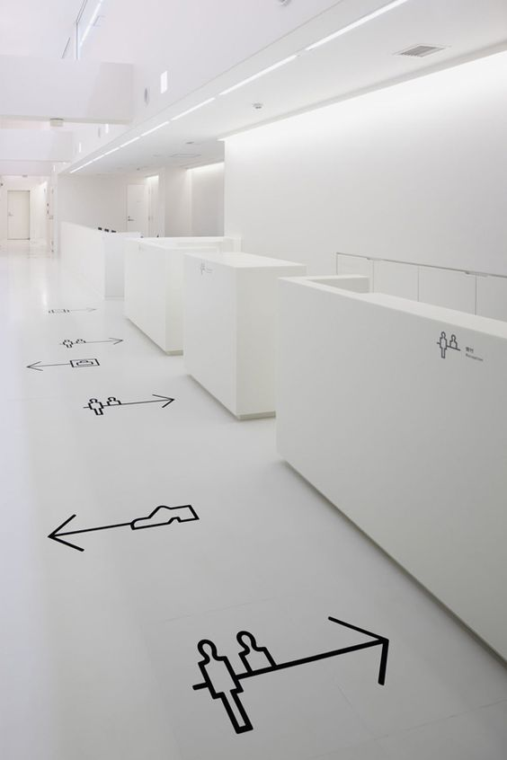
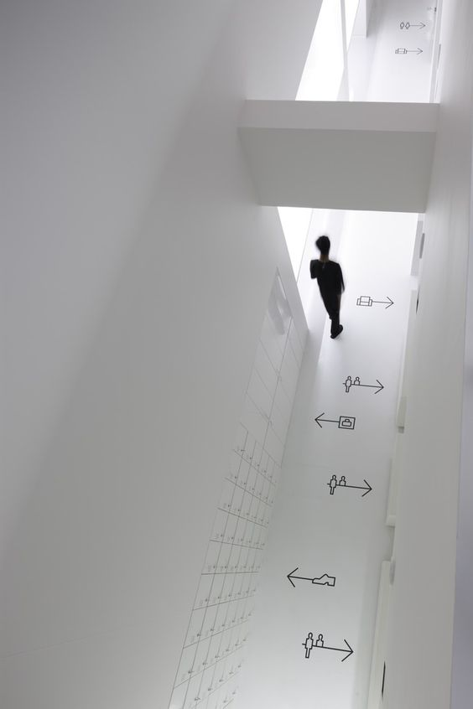

Slide 27
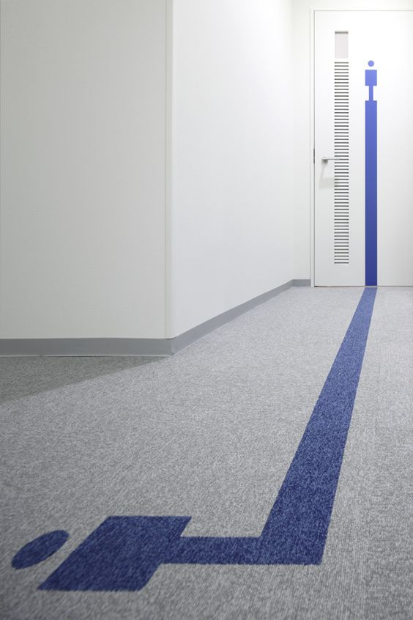
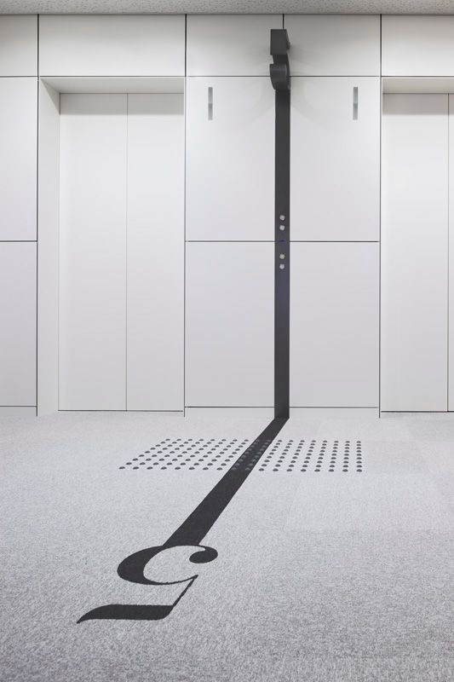

Slide 28
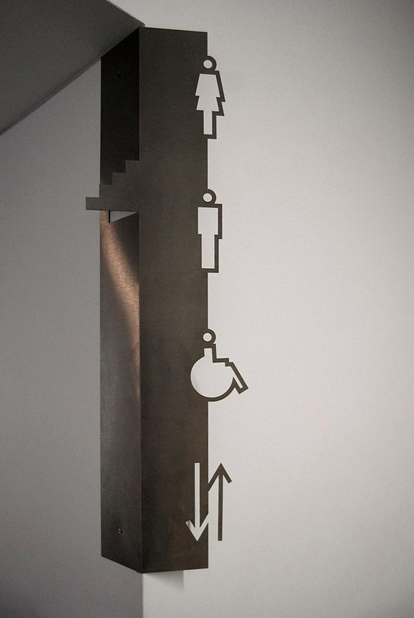
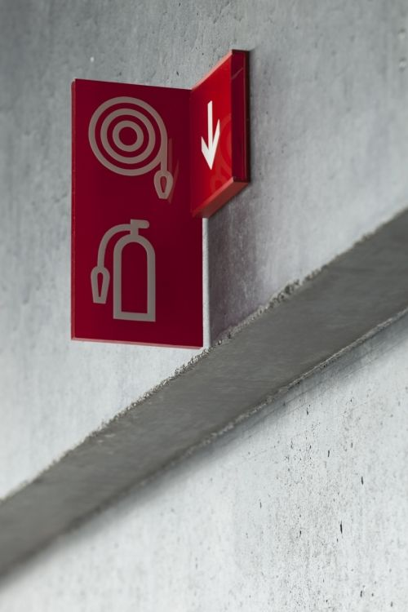

Slide 29
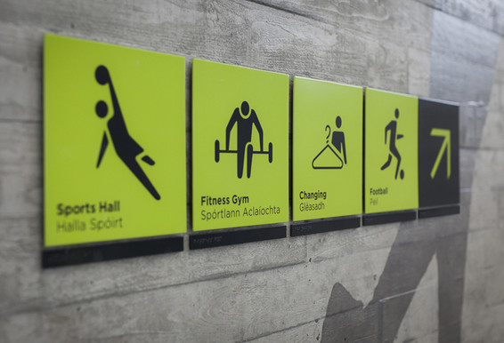

Slide 30
Regulation Sign

Slide 31



Slide 32
Exercises
Data-data mengenai fasilitas yang ada, alur keluar masuk, akses, denah/peta, profil pengunjung, dan sebagainya beserta foto-foto. (Dari Observasi sebelumnya yang sudah dilakukan)

Slide 33
Pertemuan 10 :
Mahasiswa (secara individu) mengajukan 3 alternatif visual dari masing-masing sign
(2 identification, 2 direction, 2 regulation) yang dengan metode manual diwarnai. Asistensi dengan aturan diatas merupakan syarat mendapatkan presensi/tanda kehadiran.
Pertemuan 11 :
Mahasiswa (secara individu) 3 alternatif visual dari masing-masing sign
(2 identification, 2 direction, 2 regulation) yang merupakan pengembangan dari asistensi manual terpilih. Asistensi berbentuk digital. Asistensi dengan aturan diatas merupakan syarat mendapatkan presensi/tanda kehadiran.
Pertemuan 12 :
Pengumpulan & Penilaian di kelas.
Media : Sketchbook A3, Pensil, pensil warna/spidol/drawing pen, penggaris, kamera, komputer. Sifat Tugas : Homework – Perorangan Durasi : 4 minggu. Output : Infografis obyek berukuran A2.

Slide 34
Rule Pengumpulan Tugas Minggu Depan
Susunan halaman sbb:
Hal. 1 : Cover (berisi nama, kelas, NIM, gambar pasar)
Hal. 2-3 : Data-data mengenai fasilitas yang ada, alur keluar masuk, akses, denah/peta, profil pengunjung, dan sebagainya beserta foto-foto. (disesuaikan)
Hal. 4 : Sketsa Identification Sign 1 (3 alternative sketsa)
Hal. 5 : Sketsa Identification Sign 2 (3 alternative sketsa)
Hal. 6 : Sketsa Direction Sign 1 (3 alternative sketsa)
Hal. 7 : Sketsa Direction Sign 2 (3 alternative sketsa)
Hal. 8 : Sketsa Regulation Sign 1 (3 alternative sketsa)
Hal. 9 : Sketsa Regulation Sign 2 (3 alternative sketsa)
Buat dalam 1 file PDF dgn format : Kls_NIM_Nama_Pasar.
Maks. Berat file 5 MB. Gunakan Compressed jika perlu.
Pengumpulan dilakukan di grup kelas pukul 13.00-14.00 wib

Slide 35
Selamat Berkarya

